Slide 1
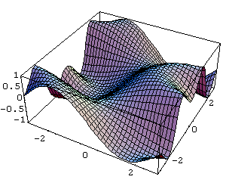

8-5 第二型曲面积分
1. 双侧曲面
曲面的分类:
1.双侧曲面;
2.单侧曲面.
典型双侧曲面
动点在双側曲面上连续移动(不跨越曲面的边界)并返回到起始点时,其法向量的指向不变.

Slide 2
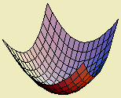
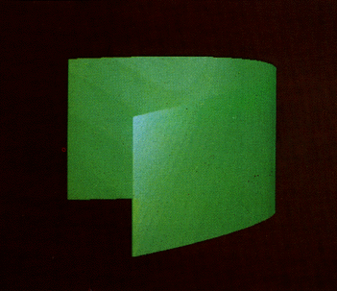
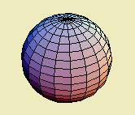
双侧曲面
• 曲面分类
单侧曲面
曲面分上侧和下侧
曲面分左侧和右侧
曲面分内侧和外侧

Slide 3
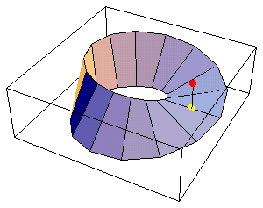
典型单侧曲面:
莫比乌斯带

Slide 4



通常遇到的曲面都是双侧的曲面.
对坐标的曲面积分，必须指定曲面的侧．可以通过曲面上法向量的指向来定出曲面的侧．如曲面z=z(x,y),若它的法向量n的指向朝上，就认为取定曲
面的上侧；对于闭合曲面，若取它的法向量的指向朝外，则认为取定曲面的外侧。曲面法向量的指向决定曲面的侧.选定了侧的曲面称为有向曲面.
方向余弦
封闭曲面
> 0 为前侧
< 0 为后侧
> 0 为右侧
< 0 为左侧
> 0 为上侧
< 0 为下侧
外侧
内侧
侧的规定

Slide 5

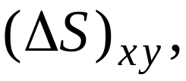
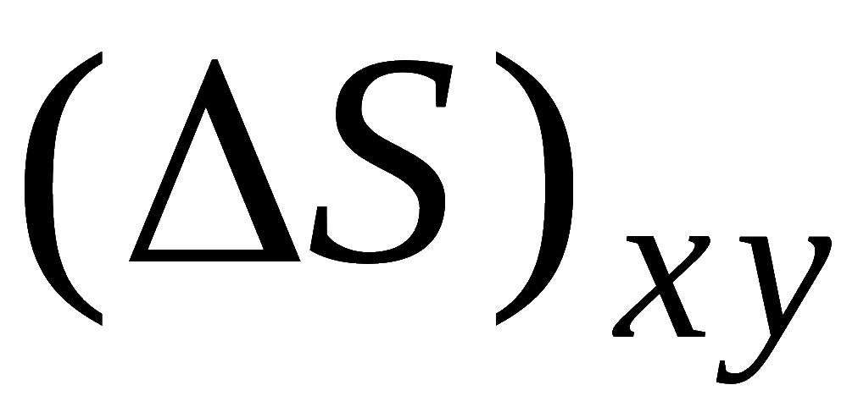
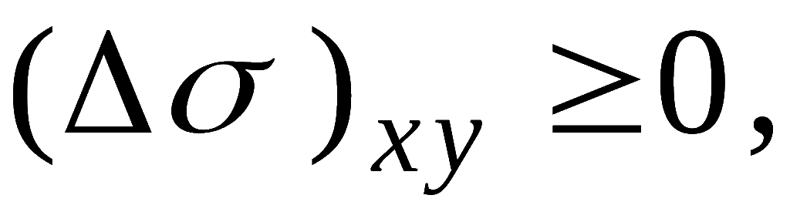
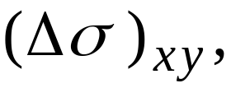

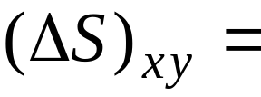
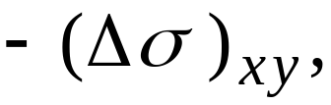



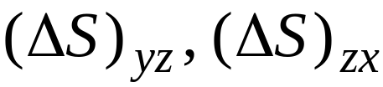
曲面元素的投影
• 设 S 为有向曲面,
其面元
在 xOy 面上的投影
记为
的面积为
则规定
类似可规定

Slide 6
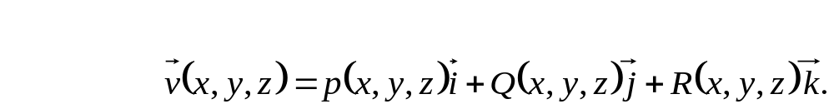

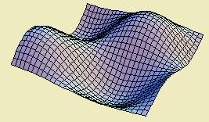
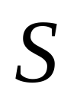



2. 第二型曲面积分的概念
实例: 流向曲面一侧的流量.
设有一河道，并假定河道中每一点的水流速度与时间无关，只与点的位置有关.设河道中每一点(x,y,z)处的水流速度向量为
由假定在河道中有一双侧曲面S，并在S上选定一侧.求在单位时间内水流沿选定一侧的质量即流量m.

Slide 7
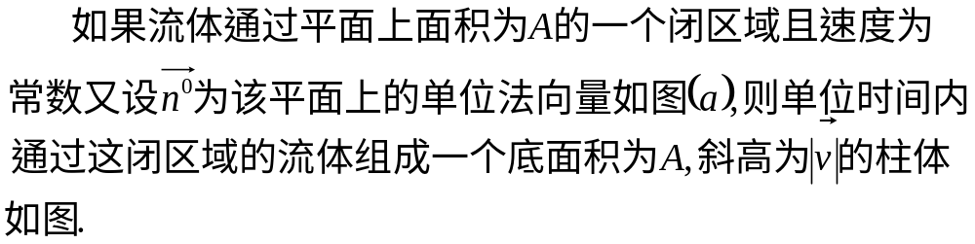

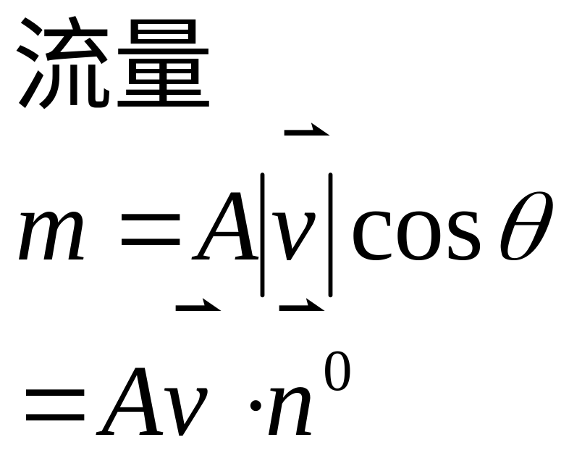

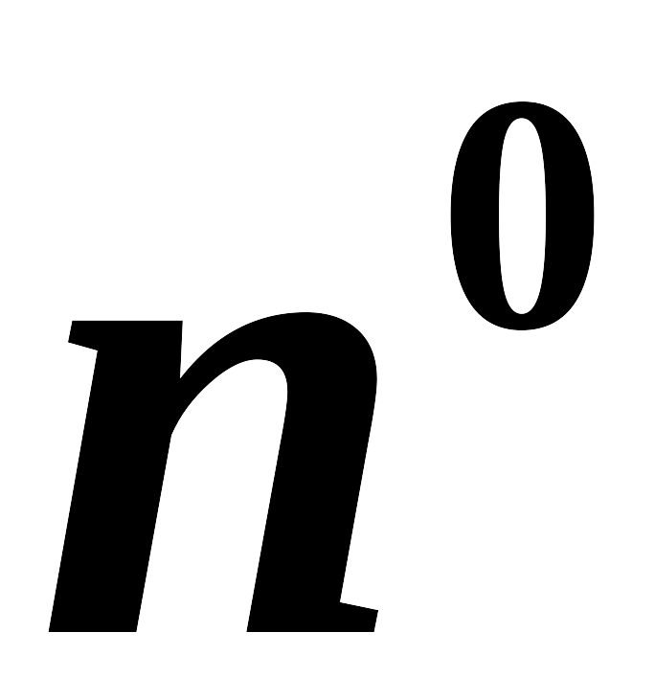


Slide 8
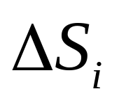



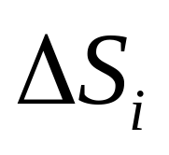
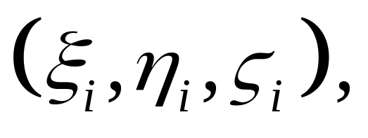

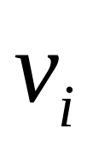
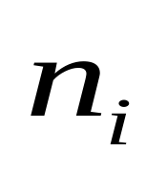
现在考虑的不是平面闭区域而是一片曲面，且流速
是变量.
1. 分割
把曲面S分成
n
小块
(
同时也表示
第
i
小块曲面的面积）
,
2.近似替代
在
上任取一点
则该点流速为
单位法向量为

Slide 9
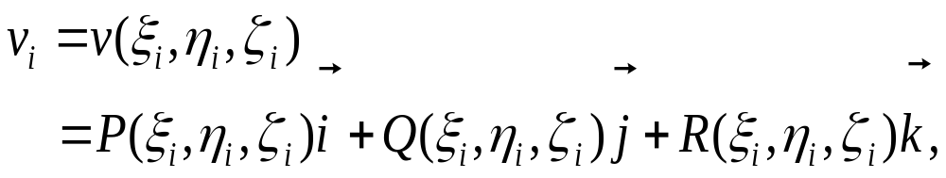

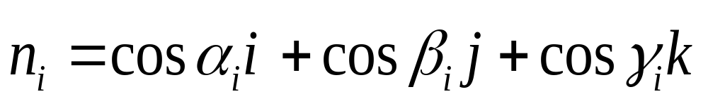
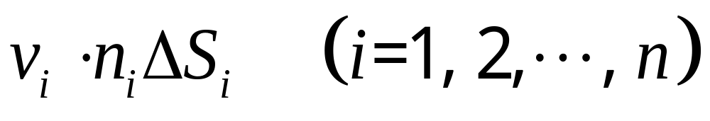
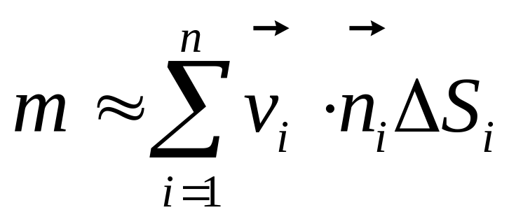
该点处曲面S的单位法向量
3. 求和
通过S流向指定侧的流量

Slide 10
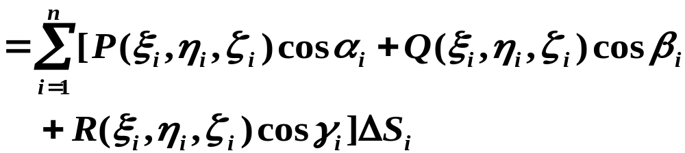
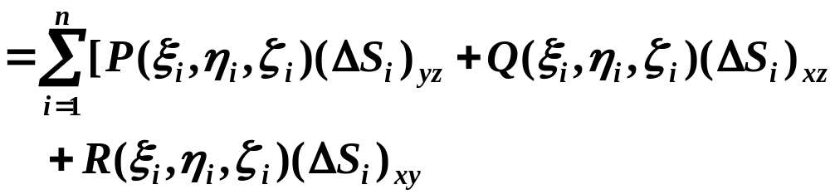

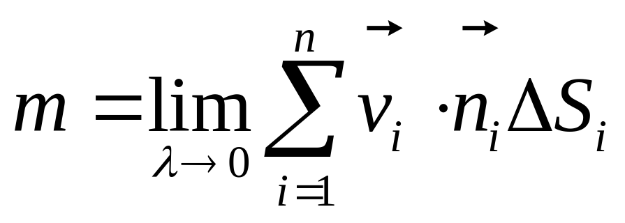
.
4.取极限
得到流量 m 的精确值

Slide 11
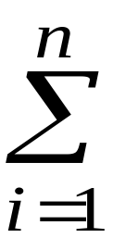
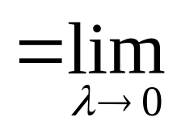
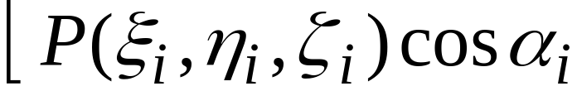
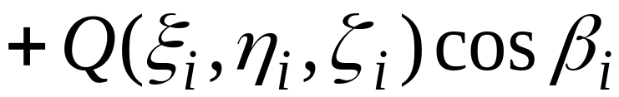
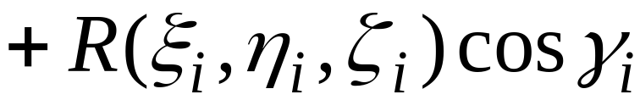
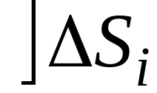

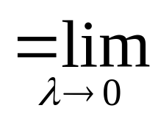
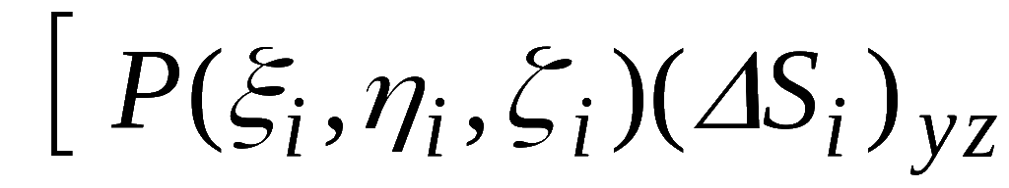
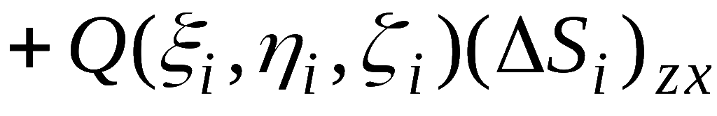
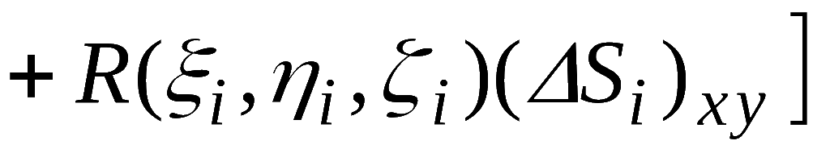

Slide 12
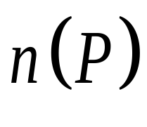
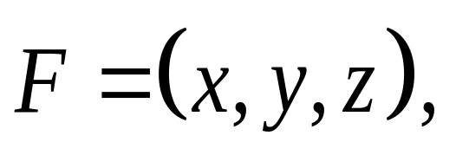
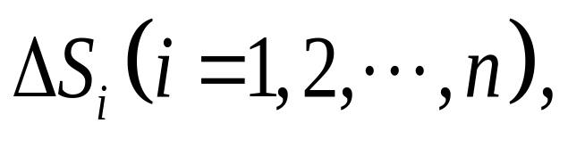
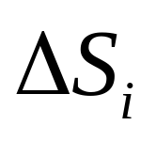
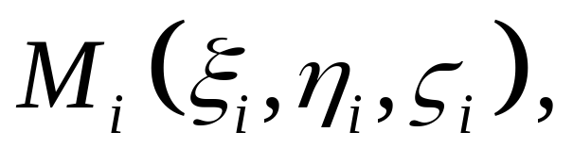
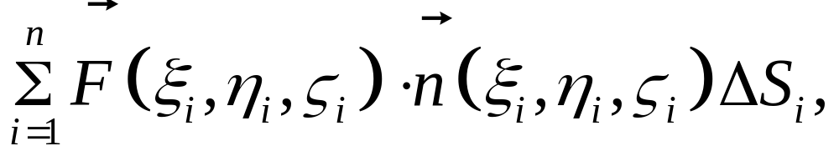


第二型曲面积分的定义
设S是一个分片光滑的双侧曲面,
在S上选定了一侧,
记选定一侧的单位法向量为
假设在S上给定了一个向量函数
将S分割成n个不相重叠的小曲面片
在 上任取一点
作和式
令 是 中直径的最大者

Slide 13
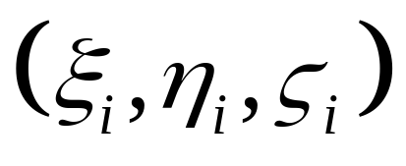
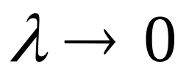
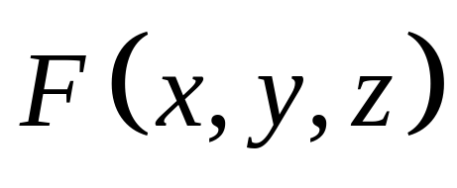
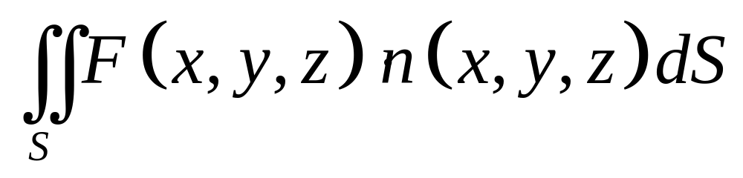


若和式对Ｓ的任意一种分割及中间点
的任意的选取，当 时总有极限，
则称此极限为向量函数 在Ｓ所指定一侧上的第二型曲面积分，也称为对坐标的曲面积分
或

Slide 14







第二型曲面积分的性质
其中 与 为同一个曲面的两个相反的定向.
(2)若积分 与 存在, 则
其中 为任意常数．

Slide 15





其中 由互不重叠的两个曲面 组成．
第二型曲面积分可表示成第一型曲面积分的形式和坐标的形式
若单位法向量 的方向余弦为
第二型曲面积分可写成
第一型曲面积分

Slide 16

















的几何意义：
为 在
平面上的有向投影面积.
(上正下负)

Slide 17







为 在
平面上的有向投影面积.
记为
(右正左负)
为 在
平面上的有向投影面积.
记为
(前正后负)
所以有
第二型曲面积分的坐标形式

Slide 18







则
第一型曲面积分
第二型曲面积分的坐标形式

Slide 19





称为P 在有向曲面S上对坐标 y, z 的曲面积分;
称为Q 在有向曲面S上对坐标 z, x 的曲面积分;
称为R 在有向曲面S上对坐标 x, y 的曲面积分;
若以 -S 表示曲面 S 的另一侧，则由定义可得
注意:对坐标的曲面积分,必须注意曲面所取的侧.

Slide 20




3. 第二型曲面积分的计算
第二型曲面积分可化成第一型曲面积分计算
例1 求
解
因为曲面的定向为外侧法向量，故取法向量为（x,y,z),那么单位法向量

Slide 21



即
因

Slide 22


Slide 23






将第二型曲面积分直接化成二重积分的关键是正确理解曲面S的面积元dS在坐标平面上的有向投影．
例如
曲面 在点 处的法向量为
法向量指向上侧时取正，指向下侧时取负．
单位法向量的方向余弦是：

Slide 24




(8.10)

Slide 25


上述就是把第二型曲面积分化为二重积分的公式，
其中正负号由S的定向决定：法向量指向上侧取正号，
指向下侧取负号.
公式表明将第二型曲面积分化为二重积分，只需把
P，Q，R中的z换成f(x,y,),再将P，Q，R 分别乘以
然后相加，就构成二重积分的被积函数 .而二重
积分的积分区域D 是曲面S 在oxy平面上的投影.再根据S
的指向，确定取“+”还是取“-”.

Slide 26









例 2 求 其中S为上半球面
的上侧.
解
这里P=0，Q=yz，R=zx,
于是

Slide 27






注意：
例 3 求
其中S是球面： 部分的内侧.

Slide 28







解 S由单位球面在第一挂限及第五挂限的部分组成， 它们的方程分别为
z
由题设 的法向量的指向朝下，
的法向量的指向朝上. 与 在oxy
平面上的投影为同一区域
o
y
x
被积函数中P=Q=0，R=xyz,故化为二重积分时，被积函数为

Slide 29








其中

Slide 30













======
代入上式得
由例3得出当曲面S由方程z=z(x,y)表出时，可推出
计算 的方法.
上侧
下侧
设光滑曲面
（单值）
（上侧正下侧负）

Slide 31





右侧
左侧
若光滑曲面
特别有
(右侧正左侧负)
右侧
左侧
(右侧正左侧负)

Slide 32



若光滑曲面
前侧
后侧
特别有
(前侧正左侧负)
前侧
后侧
(前侧正左侧负)

Slide 33








小结:
曲面
上侧,下侧
（上侧正下侧负）
曲面
前侧,后侧
(前侧正后侧负)
曲面
右侧,左侧
(右侧正左侧负)

Slide 34


小结:
光滑曲面
上侧
下侧
（单值）
（上侧正下侧负）
前侧
后侧
光滑曲面
（单值）
(前侧正后侧负)
光滑曲面
右侧
左侧
(右侧正左侧负)

Slide 35















例4 求曲面积分
其中S是立方体： 边界面的外侧.
z
解
它们的方程分别为：
o
y
x

Slide 36










解
对曲面 与 应用公式（8.13)得

Slide 37









对曲面 与 应用公式（8.11)得

Slide 38








对曲面 与 应用公式（8.10)得

Slide 39











例5 求
其中S是柱面 及平面z=0,z=3所围立体之
边界曲面的外侧.

Slide 40


















解
它们的方程分别为：
o
曲面 与 在Ozy平面及Ozx平面的投影为直线段，投影面积为0，故dydz=dzdx=0.又 取上侧而 取下侧，故

Slide 41







显然
曲面 与 在Oxy平面的投影为曲线，投影面积为0，
故dxdy=0.又 取前侧而 取后侧，故

Slide 42








所以

Slide 43









补例
及
z
=
2
所围成的立体表面外侧
.
z
解
y
x

Slide 44










1
z
1
D_{ZX}
Z=x
y
x
x
0
0

Slide 45















1
解法二
x
0
y

Slide 46






第二型曲面积分的性质（坐标形式）
⑴
⑵ 若曲面 S 由两两无公共内点的曲面
S_{i} i = 1, 2, . . . , n 所组成，则

Slide 47


由第二型曲面积分的定义，流体以速度
从曲面 S 的负侧流向正侧的总流量

Slide 48





第一型与第二型曲线(面)积分
的二点根本差异：
(1)
第一型线面积分的 不考虑方向，
并总取非负值；
第二型线面积分则不同，
曲线要定向,
曲面要定侧,
且微元是向量

Slide 49


(2)
被积函数：
第一型积分为数量值函数的积分
或
第二型为向量值函数(不排除有的分量为零)：
习题 8-5 1.3.5.7.8.

